Slide 1


Slide 2
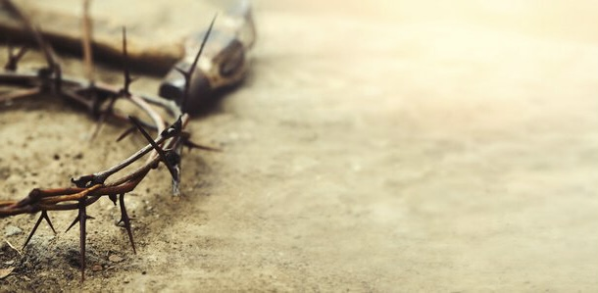
امید من بر شاهیست که
نهاده تاج خار بر سرش
تا ببخشد تاج حیات
به جای موت و مرگ تا ابد

Slide 3
پارسایی اش ردای من
به جای هر گناه و هر طغیان
تاج جلال بر من نهاد
خوانده مرا فرزند آسمان

Slide 4
می نهم من تاجم به پای تو
ای که هستی شایسته ی جلال
الف و یا ، ابتدا و انتها
تو بگشایی درها به سوی ما

Slide 5
همراه فرشتگان
از هر ملت و قوم و زبان
نزد تخت تو زانو زنیم
می نهیم به پایت تاجمان

Slide 6
در حضور تخت نشین
با مخلوقات کل زمین
خوانیم سزاوار است آن بره
که تا به آخر مانده امین

Slide 7
می نهم من تاجم به پای تو
ای که هستی شایسته ی جلال
الف و یا ، ابتدا و انتها
تو بگشایی درها به سوی ما

